Slide 2
封面
標題： 華夏科大畢業旅行
副標題：旅行說明會
成員：丁小雨｜魯夫｜柯南｜櫻木花道
日期：２０２５年８月１１日

Slide 3
主題與功能介紹
主題： 華夏科大超狂畢業旅行 — 目標月球！
功能目標：
打破地球界限，實現人類夢想的太空旅行
打造結合科技、安全與冒險的獨特體驗
展現團隊跨領域整合與執行力

Slide 4
分工與過程說明
團隊分工：
丁小雨：全程行程規劃大腦，負責路線與資源掌控
魯夫：安全大隊長，訂定緊急應變與安全守則
柯南：科技神探，打造智慧通訊與任務監控系統
櫻木花道：氣氛製造機與現場指揮官，確保團隊活力滿分

Slide 5
過程概要：
明確目標設定 → 深入研究月球環境 →
精準分工協調 → 多次模擬演練 → 持續優化計畫

Slide 6
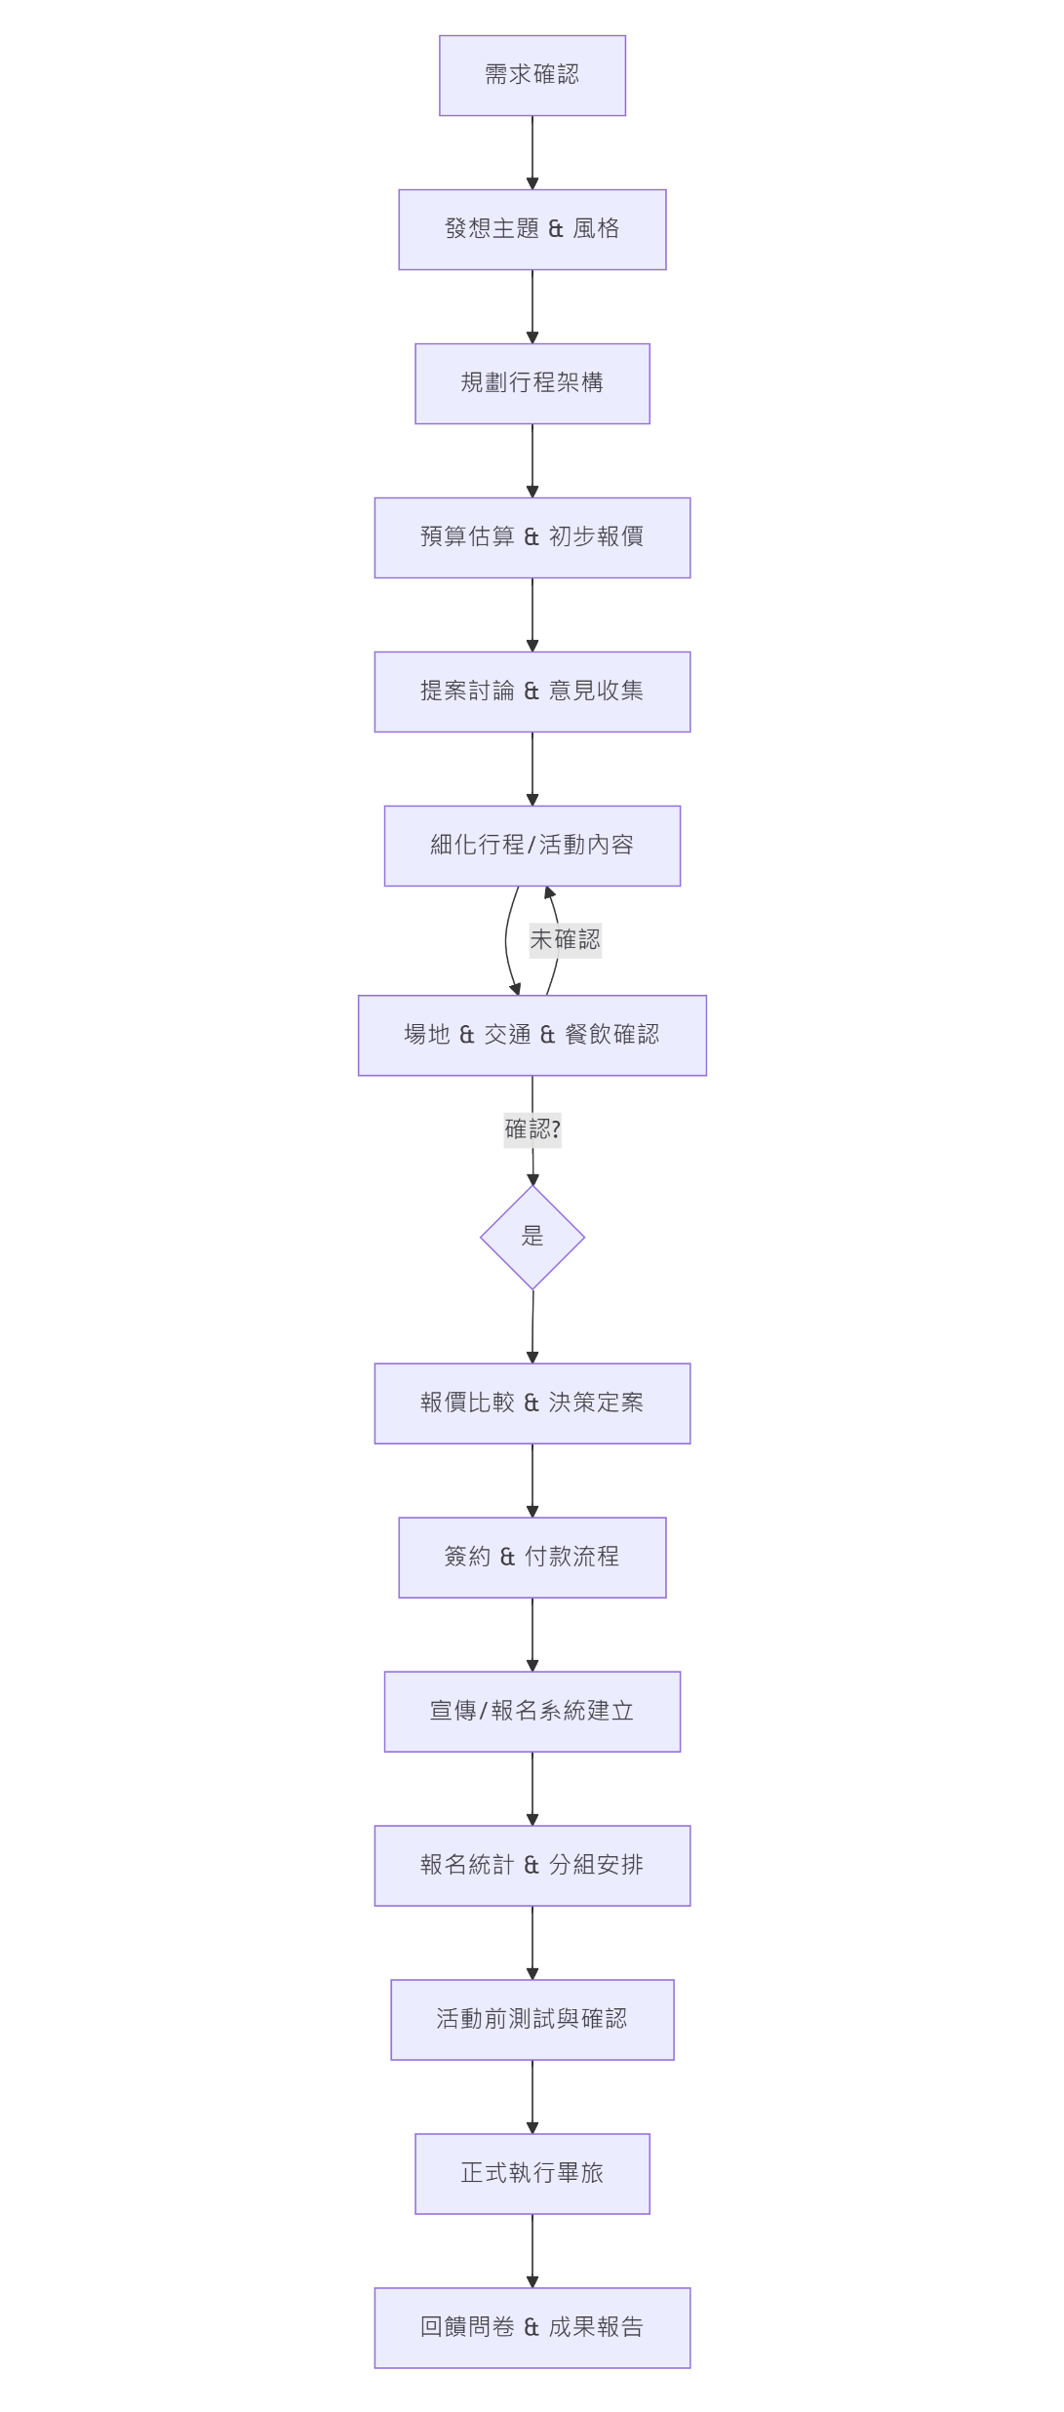
流 程 圖

Slide 7
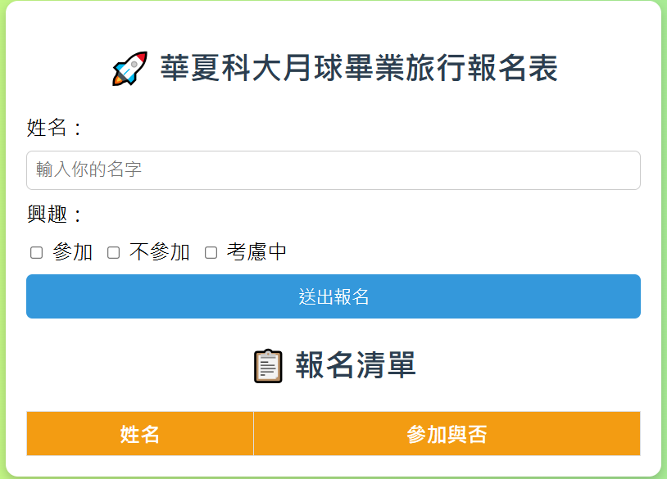
Wireframe 設計稿

Slide 8
甘 特 圖
目標任務 | 負責人 | 8/11 | 8/12 | 8/13 | 8/14 | 8/15 | 8/16
行程規劃與資源統籌 | 丁小雨
安全評估與應急計畫 | 魯夫
智慧通訊系統開發 | 柯南
團隊活動與現場協調 | 櫻木花道

Slide 9
問題與解法
問題 | 解法
月球環境極端且未知 | 丁大丙與國際太空機構合作， 嚴謹安全措施全面備戰
通訊時延影響決策效率 | 柯南設計低延遲智慧通訊系統， 確保即時聯繫
預算龐大，資金壓力大 | 魯夫吸引七武海贊助， 設計分期付款與募資活動
團隊氣氛與士氣維持 | 櫻木安排每日互動遊戲、任務挑戰， 保持團隊熱度

Slide 10
實機操作或影片 Demo
簡報示範：
動態呈現月球旅行計畫，重點突出科技與安全
影片Demo：
月球漫步、團隊協作模擬，展示真實感與科技應用
現場演示：
智慧通訊系統實機操作，現場指令即時反應，
氣氛炸裂

Slide 11

飛向宇宙，浩瀚無垠
總結：
這趟月球之旅不僅是畢業旅行，
更是我們共同創造的歷史。
感謝聆聽，現在開放提問~

